Slide 1
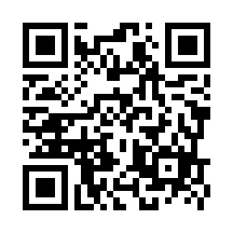
別紙
2023年度 沖縄VMATおよびARS認定講習会申し込み
受講対象 ①獣医師・愛玩動物看護師・診療助手等・トリマー・動物訓練士・他
②一般参加者（ボランティア）については沖縄県在住の18歳以上の方
定員 ①40名 ②30名
受講費 無料
講習会動画視聴期間 令和6年2月20日～3月9日
①災害獣医療概論 ②VMATの運用 ③平常時の準備対応・ロジスティックス
④後方支援・ボランティアとの協働
⑤災害時における動物の救急医療・トリアージ ⑥シェルターメディスン
実習・机上演習・認定試験 令和6年3月10日（日）9:30受付開始
10:00～13:00 実習・机上訓練
14:30～15:15 認定試験
会場 沖縄県畜産振興支援センター4F（獣医師会の隣）
※2月18日（日）までの申し込み分について
2月19日（月）に動画視聴用URLとPDF資料をメールでお送りします。
※2月19日～29日に申込みされた方には、3月1日に送信します。
申込方法
右記QRコードでGoogleフォームからお申し込みください。https://forms.gle/NrrUc1CTSs7rVo4i8
申込み締切：2月29日（木） 定員になり次第、締切といたします。
公益社団法人 沖縄県獣医師会
お問合せ先 pet-bousai@okijyu.jp

